Slide 1
أوراق عمل وحدة
( يطبق مهارات الاتصال والتواصل الاساسية )
اعداد :
إيمان راشد الشامسي

Slide 2
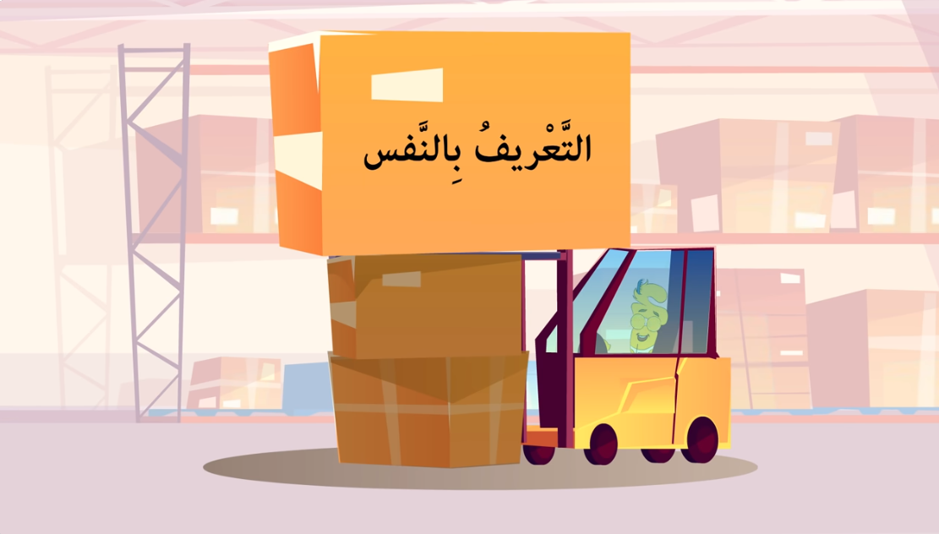
الدرس التاسع عشر
المعيار | المخرج | عنوان الدرس | الوحدة
يصف ويُعبر عن نفسه أمام زملائه | يتواصل بسهولة مع فرق العمل | التعبير عن النفس | يظهر مهارة الإستعداد للعمل
مهمة
تصوير مقطع صغير للطالب وهو يعبر عن نفسه
https://youtu.be/z42ByvGjFG0

